Slide 1
Animación 2D
CF01-Introduccion-Video

Slide 2


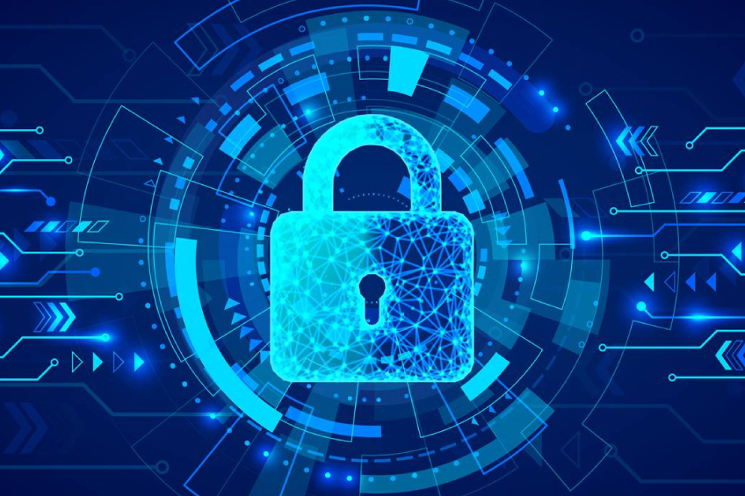
Indicaciones para la producción
Implementación de seguridad en internet de las cosas
Fundamentos de seguridad digital
El plan de contingencia en el servicio guiado
Vídeo: Animación 2D + voz en off.
A medida que la voz en off narra, se mostrarán los textos y material visual que corresponda, según lo sugerido por las imágenes de ejemplo de este ppt.
Referencias imágenes:
https://colpin.ipys.org/images/content/colpin_como-proteger-la-seguridad-digital-del-periodista-large_848x565_GdDSjMHQITwffEH.png

Slide 3

c
Indicaciones para la producción
Simular un ambiente digital con sensores, como lo muestra la imagen modelo.
Audio/ Narración
Referencias de las imágenes:
https://inkania.com/wp-content/uploads/2019/08/La-importancia-de-los-sensores-en-la-transformacio%CC%81n-digital.jpg
Los sensores pueden medir temperatura, detectar movimientos, capturar imágenes, monitorear signos vitales, etc., y como actuadores existen motores, relevos y switches que pueden actuar sobre el mundo físico. Es así como el IoT está en todo: industrias, casas, transporte, salud, gobierno, agricultura, educación, etc.

Slide 4
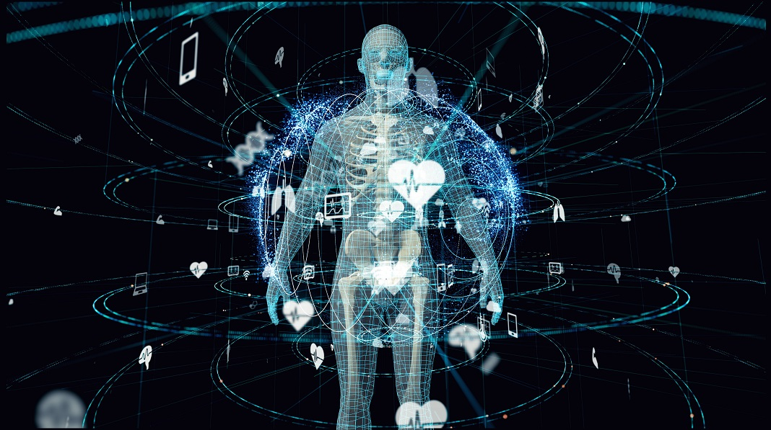
c
Indicaciones para la producción
Ambientar una imagen en movimiento que simule la interacción de varios dispositivos con el hombre.
Audio/ Narración
Referencias de las imágenes:
https://transferencia.tec.mx/wp-content/uploads/2020/08/Sensores-impresos-en-3D-web.jpg
A medida que más y más dispositivos inteligentes se conectan a internet, también se incrementan las vulnerabilidades, cada dispositivo puede ser una puerta de entrada potencial a toda la infraestructura de IoT y, por lo tanto, a los datos personales y es aquí en donde se tienen que identificar las diferentes vías de ataque de esta variedad de dispositivos

Slide 5

c
Indicaciones para la producción
Ambientar una imagen en movimiento que simule la interacción de varios dispositivos y su autenticación.
Audio/ Narración
Referencias de las imágenes:
https://www.itdigitalsecurity.es/files/201908/iot.png
Para evitar todo esto, se debe fortalecer la autorización y autenticación de los dispositivos, administrar actualizaciones si estos lo permiten, asegurar la privacidad e integridad de los datos y seguridad en las redes y en la nube.

Slide 6

c
Indicaciones para la producción
Ambientar una imagen en movimiento que simule la interacción de varios dispositivos y su autenticación.
Audio/ Narración
Referencias de las imágenes:
http://www.itreseller.es/files/201701/iot-empresa.jpg
De todo esto, algo importante es garantizar que la seguridad es necesaria en todos los escenarios de aplicación IoT, por ejemplo, es bien importante en el manejo de datos sensibles de pacientes, datos sobre comportamiento de las personas, sistemas de tráfico o transporte, etc.

Slide 7
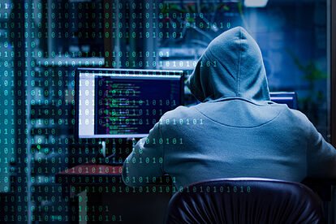
c
Indicaciones para la producción
Darle movimiento al modelo, simulando un proceso hacker digital
Audio/ Narración
Referencias de las imágenes:
https://phantom-expansion.unidadeditorial.es/8ae44e322df37fddbbaf9aa7e8305311/crop/0x0/2044x1363/resize/414/f/jpg/assets/multimedia/imagenes/2021/07/03/16253036472576.jpg
Y es por eso que en el sector industrial un ataque puede ocasionar daños físicos y amenazar las vidas humanas, es sensible cualquier ataque en redes eléctricas inteligentes o smart grids, casas inteligentes, etc.

Slide 8

c
Indicaciones para la producción
Animar un modelo similar a la imagen para cerrar el video
Audio/ Narración
Referencias de las imágenes:
https://blog.nivel4.com/noticias/riesgos-y-amenazas-del-iot-a-que-nos-exponemos/
Por lo anterior, es muy importante que se adentren en este componente formativo, realizando las lecturas sugeridas y aquellas que, de manera autónoma, generen para conocer a fondo en qué consisten los fundamentos de la seguridad digital.
¡Bienvenidos a este nuevo aprendizaje!

